Slide 1

A project munkánk
Résztvevők: Kőszegi Tamás ,
Maholányi Szabolcs

Slide 2

Az alap feladat
1 , A weboldalt létrehozni ami átdob egy random oldalra
2 , Maga a script program alapelve és létrehozása
3 , A gombok és egyéb dolgok átszerkesztése
4 , A weboldal kipróbálása és az esetleges videók vagy képek vagy full random webek belerakása
5, A hibákat vagy esetleges buggok kijavítása
6, A weboldal díszítése mind ezek után

Slide 3

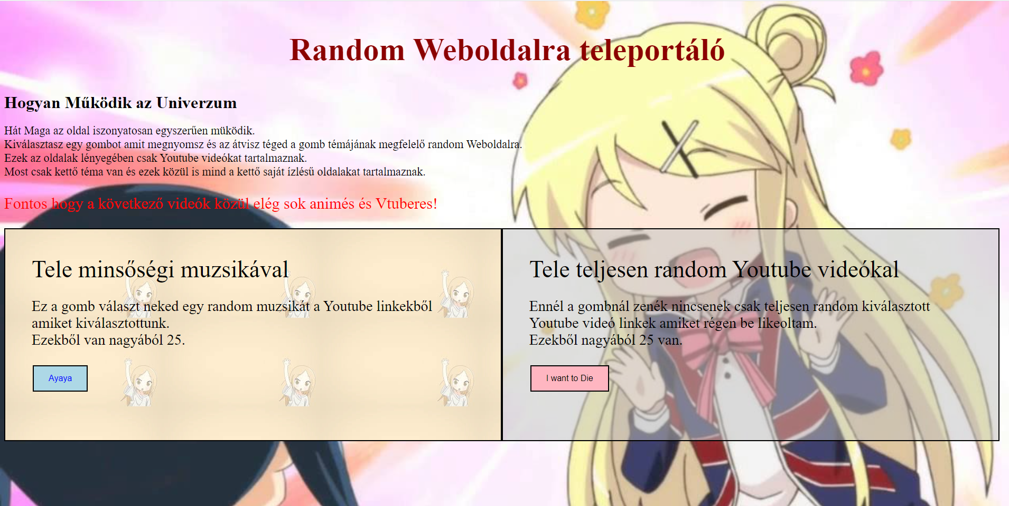
Maga a weboldal kinézete
Utolsó előtti munka

Slide 4

Hibák és egyéb Buggok
Itt láthatók majd a hibák és esetleges buggok is
Ugyan azt az oldalt egymás után többször betöltheti
Valamikor üres oldalt tölt be

Slide 5
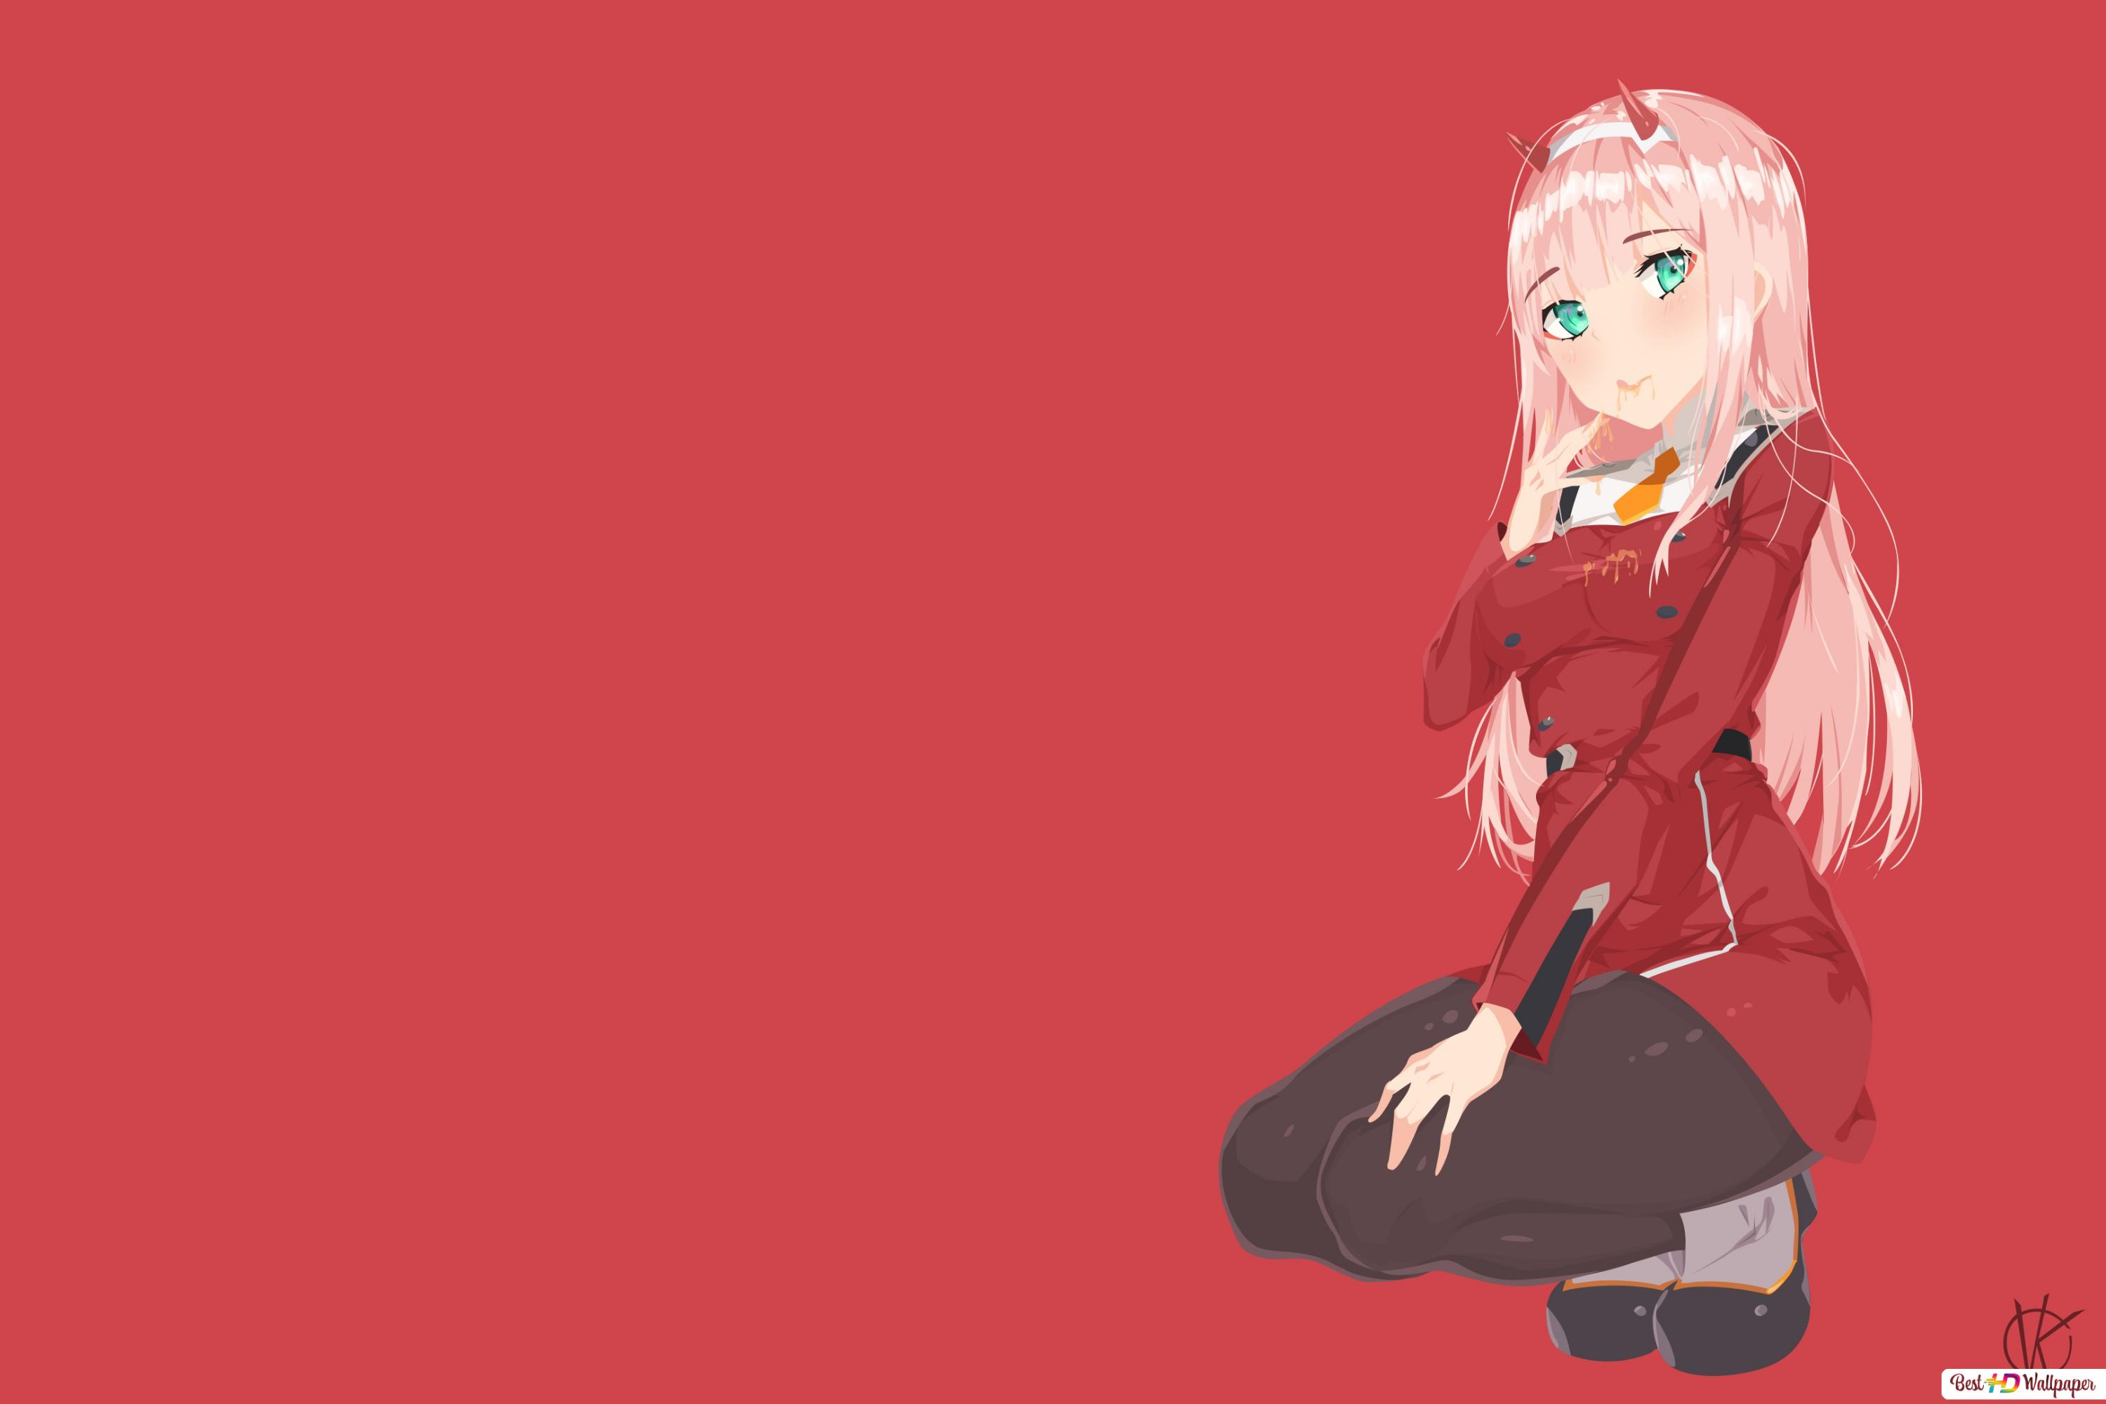
Munka felosztás és Nagyjábóli idő
Kőszegi Tamás : Java script és a CSS egy része , videók keresése
Maholányi Szabolcs : CSS másik része és a Weboldal díszítése
Gombok elkészítése : kb 35-40 perc
Java Script : elkészítése kb 2 óra vagy 2 és fél
Betűk alakjai mivel több van ezért nemtudjuk megmondani pontosan
Borderek : kb 1 óra

Slide 6
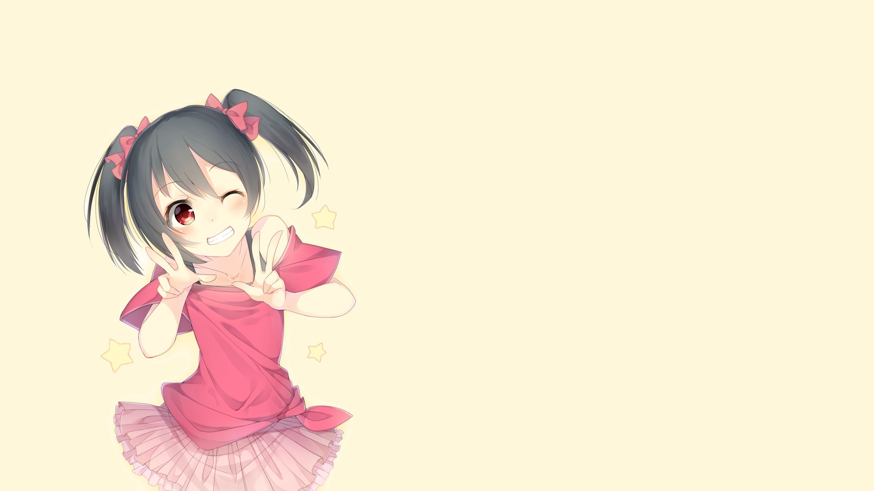
Extrák
Lett még egy gomb ami más weboldal csoportra visz
Lista , hogy mik vannak a csoportba
Gombok mögötti háttér

